Slide 1





TRƯỜNG TIỂU HỌC ĐỨC GIANG
CHÀO MỪNG CÁC EM ĐẾN VỚI TIẾT
TIẾNG VIỆT LỚP 1
Giáo viên: Nguyễn Kiều An

Slide 2

¤n vµ khëi ®éng
chú hề
cá kho
kẽ đá

Slide 3

Bµi 16
M m N n

Slide 4
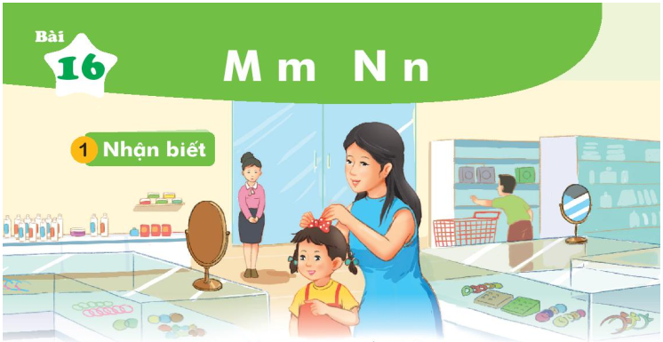
1
NhËn biÕt
Mẹ mua nơ cho Hà.
Mẹ mua nơ cho Hà.

Slide 5
2
®äc
m
n
m
e
n
ơ
me
nơ

Slide 6

m
m
má
m
mẹ
mỡ
n
n
n
nề
nở
na

Slide 7
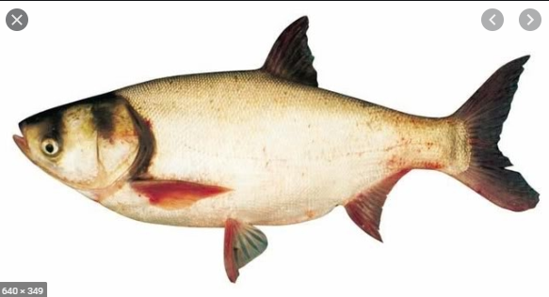
cá mè

Slide 8
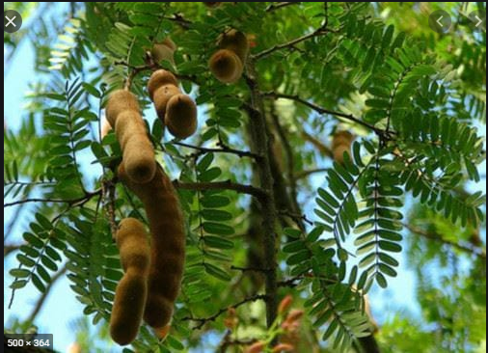
lá me

Slide 9

nơ đỏ

Slide 10
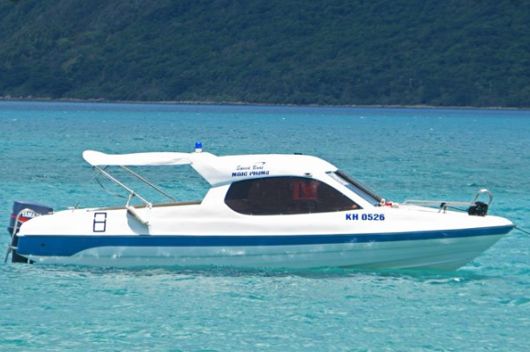
ca nô

Slide 11

2
Đọc
cá mè lá me nơ đỏ ca nô

Slide 12
2
Đọc
m
n
m
e
n
ơ
me
nơ
má mẹ mỡ na nề nở
cá mè lá me nơ đỏ ca nô

Slide 13

NGHỈ GIẢI LAO
Notes:
13

Slide 14

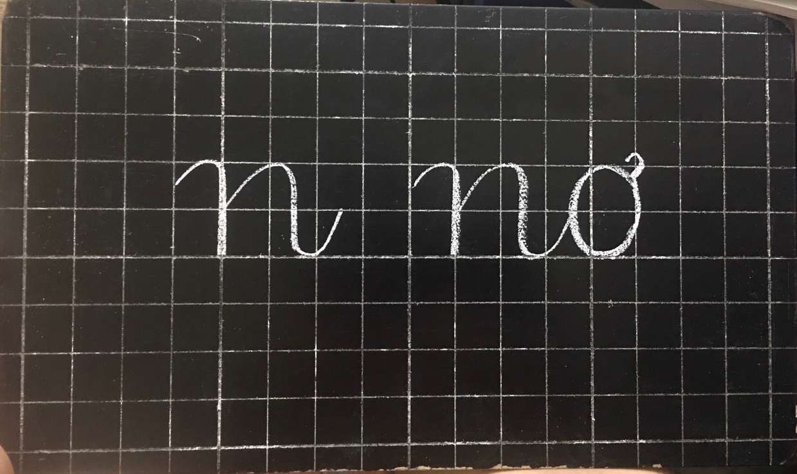

Slide 15
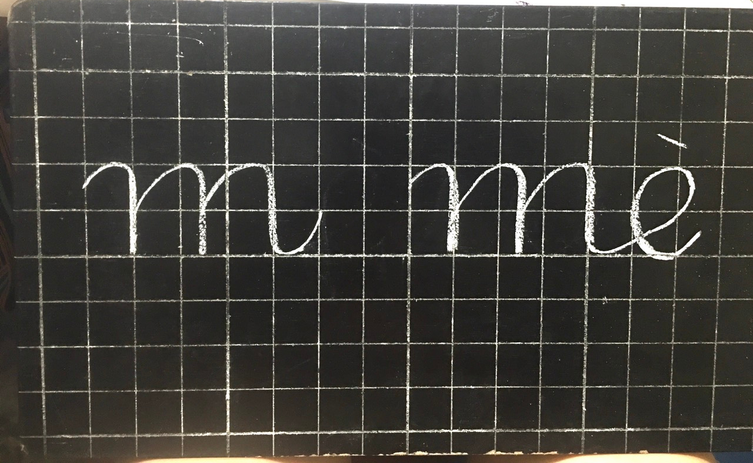

Slide 16
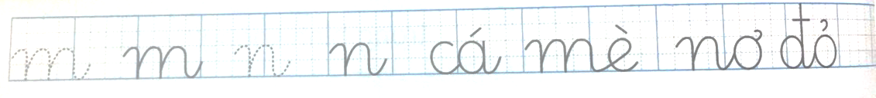

Slide 17
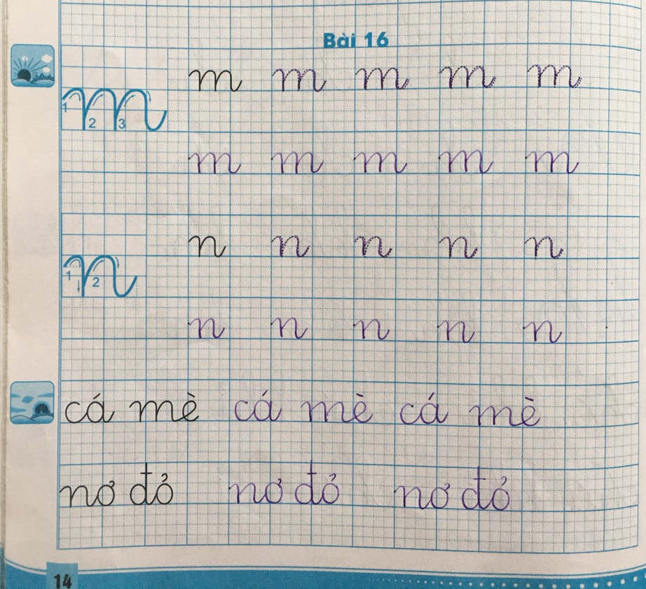

Slide 18
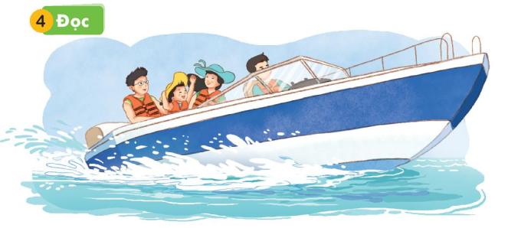
Bố mẹ cho Hà đi ca nô.
m
n

Slide 19
2
Đọc
m
n
m
e
n
ơ
me
nơ
má mẹ mỡ na nề nở
cá mè lá me nơ đỏ ca nô
Bố mẹ cho Hà đi ca nô.

Slide 20
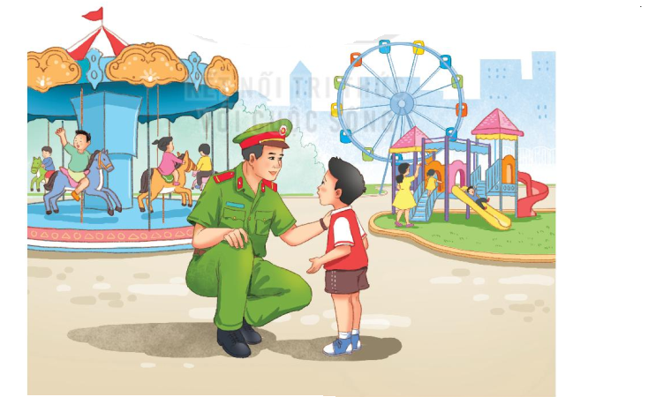
5
Nãi
Giíi thiÖu

